Slide 1




شکار فرصت های واقعی بــــا داده، نه بــــا شانس

Slide 2


هدف دوره آموزشی
توانمندسازی مدیران فولاد در استفاده عملی از هوش مصنوعی برای تصمیم‌گیری استراتژیک.
استفاده مستقیم واحد منابع انسانی، مالی، لجستیک و صادرات/واردات از مدل‌های AI.
یادگیری طراحی پرامپت‌های دقیق برای گرفتن خروجی عددی و ROI‌محور.
کاهش ریسک در قراردادهای بین‌المللی و مدیریت نوسانات ارزی.
شناسایی فرصت‌های جدید در بازار جهانی فولاد با پیش‌بینی مبتنی بر داده.
حرکت از تحلیل سنتی به سمت تصمیم‌گیری هوشمند و رقابتی.

Slide 3
هوش مصنوعی چیست؟
شبیه‌سازی توانایی‌های انسانی (یادگیری، استدلال، حل مسئله) توسط ماشین‌ها.
ترکیبی از داده+الگوریتم+ توان پردازش.
هدف: تصمیم‌گیری و اجرای وظایف به صورت هوشمند.
مثال‌ها: چت‌بات‌ها، خودروهای خودران، پیش‌بینی بازار.
و چرا AI یک ابزار بقا در اقتصاد شبه‌جنگی ایران است و برای شرکت فولاد پرشین امیر حیاتی است؟ مدیریت چند ارزی (ریال، دلار، درهم، یوان). پیش‌بینی قیمت جهانی فولاد (CIS، چین، ترکیه). پایش (میلگرد، ورق، شمش).

Slide 4

تاریخچه
۱۹۵۰:آلن تورینگ → "آیا ماشین می‌تواند فکر کند؟" (آزمون تورینگ)
۱۹۵۶:کنفرانس دارتموث → تولد اصطلاح "Artificial Intelligence".
دهه ۱۹۶۰–۷۰: اولین سیستم‌های خبره و چت‌بات‌ها.
دهه ۱۹۸۰–۹۰: الگوریتم‌های یادگیری ماشین و شبکه‌های عصبی.
۲۰۰۰ تا امروز:
انفجار داده‌های دیجیتال
رشد قدرت پردازش (GPU, Cloud)
یادگیری عمیق و مدل‌های زبانی (ChatGPT, GPT-4, …)

Slide 5

مصنوعی یا Artificial
توانایی درک، یادگیری و سازگاری با محیط
قدرت حل مسئله و تصمیم‌گیری
استفاده بهینه از دانش و تجربه
سنجش: IQ، خلاقیت، توانایی پیش‌بینی

Slide 6
هوش یا Intelligence
چیزی که توسط انسان ساخته شده، نه طبیعت.
شبیه‌سازی ویژگی‌های طبیعی به شکل مهندسی‌شده.
مثال: نور مصنوعی (لامپ) در برابر نور طبیعی (خورشید).
در هوش مصنوعی: ساخت سیستمی شبیه هوش انسان، اما ساخته دست بشر.

Slide 7
هوش مصنوعی - چگونه و چطور؟
تمرین تمرین تمرین. یادگیری یادگیری یادگیری. فرآیند یادگیری نوزاد.

Slide 8
زمینه های تکمیلی و مرتبط به هوش مصنوعی
علوم داده (Data Science)
جمع‌آوری، پردازش و تحلیل داده‌ها
یادگیری ماشین (Machine Learning)
آموزش الگوریتم‌ها بر اساس داده‌های گذشته
یادگیری عمیق (Deep Learning)
شبکه‌های عصبی با لایه‌های متعدد برای پردازش تصاویر، صدا و متن
پردازش زبان طبیعی (NLP)
درک و تولید زبان انسانی توسط ماشین

Slide 9

زمینه های تکمیلی و مرتبط به هوش مصنوعی
بینایی ماشین (Computer Vision)
تحلیل و شناسایی تصاویر و ویدئوها
رباتیک (Robotics)
ترکیب هوش مصنوعی با سخت‌افزار برای اجرای کارهای فیزیکی
تحلیل کلان‌داده (Big Data Analytics)
مدیریت و تحلیل حجم عظیم داده‌ها در مقیاس صنعتی
رایانش ابری (Cloud Computing)
زیرساخت محاسباتی لازم برای پردازش مدل‌های AI

Slide 10
چرا هوش مصنوعی اکنون یک ضرورت است و نه یک انتخاب
حجم عظیم داده‌ها → نیاز به تحلیل سریع و دقیق.
رقابت جهانی → شرکت‌هایی که AI را به‌کار نمی‌برند عقب می‌افتند.
افزایش کارایی و کاهش هزینه‌ها → اتوماسیون وظایف انسانی.
مدیریت ریسک → پیش‌بینی نوسانات اقتصادی و بازار.
در صنعت فولاد: پیش‌بینی قیمت، بهینه‌سازی لجستیک، کاهش خطاهای انسانی.

Slide 11
کاربردهای مهم هوش مصنوعی در اقتصاد و کسب‌وکار 1
بانکداری و امور مالی
تشخیص تقلب: (Fraud Detection) ردیابی تراکنش‌های مشکوک.
معاملات الگوریتمی:(Algo Trading) خرید و فروش سریع سهام با الگوریتم‌های AI.
مدیریت ریسک و تحلیل اعتباری مشتریان.
بازاریابی و فروش
پیشنهاد محصول شخصی‌سازی‌شده (مثل پیشنهادهای آمازون یا نتفلیکس).
چت‌بات‌های هوشمند برای پشتیبانی مشتری.
تحلیل داده‌های مشتریان برای پیش‌بینی رفتار خرید.

Slide 12
کاربردهای مهم هوش مصنوعی در اقتصاد و کسب‌وکار 2
بیمه
پردازش خودکار خسارت‌ها (مثلاً بررسی عکس تصادف خودرو)
محاسبه حق بیمه شخصی بر اساس رفتار واقعی مشتری.
بازار کار و اقتصاد کلان
اتوماسیون شغل‌ها: جایگزینی کارهای تکراری با ربات‌ها و AI.
تحلیل کلان‌داده‌ها: (Big Data Analytics)برای پیش‌بینی روندهای اقتصادی.
بهبود بهره‌وری: کاهش هزینه تولید و افزایش سود.

Slide 13
۵ لایه اصلی مدیریت
:HR بحران حفظ نیروی انسانی در مهاجرت. (نیروهای فروش حرفه‌ای).
مالی: چند نرخی بودن ارز. مدیریت نقدینگی واردات و صادراتی و تهاتر.
زنجیره تأمین: ریسک تحریم و تاخیر واردات. خرید به‌موقع از بازار جهانی + شبکه پخش داخلی.
بازاریابی: تغییر رفتار مصرف‌کننده تحت فشار تورم.رقابت در بازار اشباع‌شده داخلی.
تولید: فرسودگی تجهیزات و کمبود قطعه، کنترل کیفیت و لجستیک انبار و حمل.

Slide 14
نمونه های واقعی بومی و خارجی هوش مصنوعی
ایران: شرکت بازرگانی فولاد خوزستان → AI برای تحلیل بازار و مشتریان داخلی. شرکت‌های خصوصی → ابزارهای داخلی مثل سپیدار + اپتایم برای توزیع.
کسرا (حضور و غیاب هوشمند → صرفه‌جویی ۱۵٪ در هزینه نیروی پشتیبانی). سپیدار (مدیریت مالی چندارزی → کنترل نقدینگی شرکت‌های وارداتی). آپتایم (بهینه‌سازی پخش → کاهش هزینه لجستیک تا ۲۰٪).
جهان: Tata Steel Trading (هند) → AI برای تحلیل قیمت‌های جهانی. ThyssenKrupp (آلمان) → استفاده از داشبوردهای لحظه‌ای مالی.
SAP SCM (پیش‌بینی تقاضا در بحران زنجیره جهانی). Jasper.ai (تولید محتوا سریع در صادرات) . Xero (حسابداری ابری برای SMEها)

Slide 15




ابزار های رایج کاربردی و معروف
ترکیب هوشمندانه پلتفرم‌ها بر اساس نیاز: برای کارهای فنی از Gemini
برای موضوعات هنری از Grok
برای جست‌وجوی سریع از Perplexity
برای استفاده روزمره از ChatGPT

Slide 16
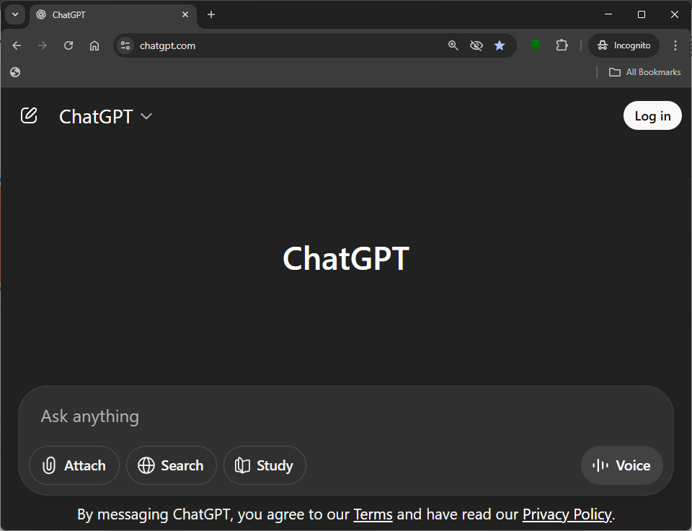
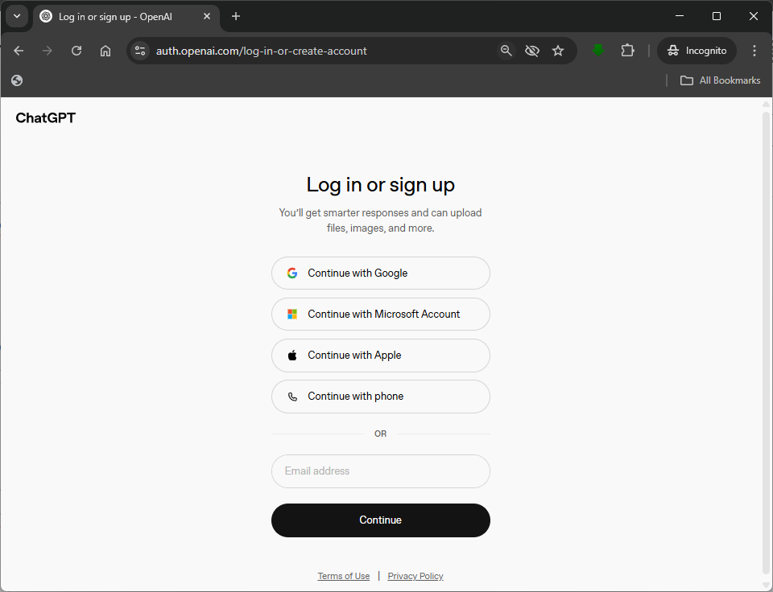
آموزش ثبت نام و نصب chatgpt
https://chatgpt.com/

Slide 17

پرامپت نویسی 1-A
تحلیل ریسک نقدینگی در معاملات چندجانبه*
من مدیرعامل شرکت بازرگانی فولاد هستم. معاملات همزمان زیر را دارم:
صادرات ۸۰۰۰ تن میلگرد به عراق (۴۲۰ دلار/تن) - پرداخت ۳۰ روزه
واردات ۶۰۰۰ تن اسلب از روسیه (۳۸۰ دلار/تن) - پیش‌پرداخت ۳۰٪
فروش داخلی ۴۰۰۰ تن ورق سرد (۲۵۰ میلیون تومان/تن) - اعتباری ۴۵ روزه
موجودی نقد فعلی: ۸۵ میلیارد تومان
تسهیلات بانکی در دسترس:۱۲۰ میلیارد با نرخ ۲۸٪

Slide 18
لطفاً *جریان نقدینگی ماهانه* را برای ۳ ماه آینده محاسبه کن و مشخص کن:
۱. در کدام نقطه زمانی کمبود نقدینگی خواهیم داشت؟
۲. بهترین استراتژی تامین مالی چیست؟
۳. اگر نرخ دلار ۱۰٪ افزایش یابد، تاثیر روی سودآوری چقدر است
پرامپت نویسی 1-B

Slide 19
پرامپت نویسی 2-A
بهینه‌سازی زنجیره لجستیک صادرات شرکت ما ماهانه ۱۵۰۰۰ تن محصولات فولادی صادر می‌کند:
مسیرهای فعلی:
- بندرعباس → دبی: ۸۰۰۰ تن )هزینه: ۴۵ دلار/تن، زمان: ۷ روز(
- بندر امام → بصره: ۵۰۰۰ تن )هزینه: ۲۵ دلار/تن، زمان: ۳ روز(
- مرز زمینی → ترکیه: ۲۰۰۰ تن )هزینه: ۶۵ دلار/تن، زمان: ۵ روز(

Slide 20
پرامپت نویسی 2-B
محدودیت‌ها:
- ظرفیت انبار بندرعباس: ۱۲۰۰۰ تن/ماه
- تحریم‌های بانکی امارات: ۳۰٪ تاخیر در وصول
- نرخ کرایه کانتینر: افزایش ۲۵٪ در ۶ ماه آینده
لطفاً تحلیل کن:
۱. کدام ترکیب مسیر بیشترین ROI را دارد؟
۲. با افزودن مسیر دریایی به عمان (۵۵ دلار/تن)، آیا توجیه اقتصادی دارد؟
۳. استراتژی کاهش ۲۰٪ هزینه لجستیک را ارائه بده.

Slide 21
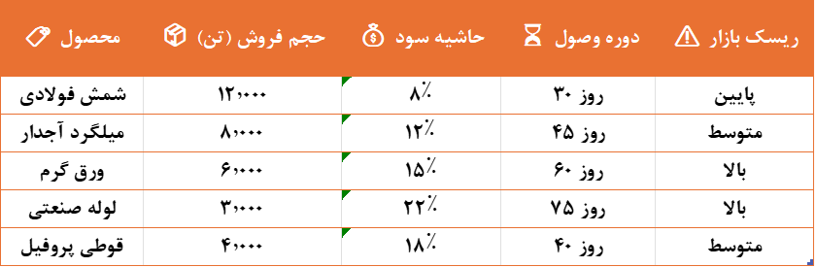
پرامپت نویسی 3-A
تحلیل سبد محصولات برای حداکثر سودآوری داده‌های فروش ۶ ماهه شرکت: با در نظر گرفتن:

Slide 22
پرامپت نویسی 3-B
با در نظر گرفتن: - سرمایه در گردش محدود: ۲۵۰ میلیارد تومان - ظرفیت انبار: ۲۵۰۰۰ تن - نوسان نرخ ارز: ±۸٪ ماهانه مشخص کن: ۱. ترکیب بهینه محصولات برای حداکثر FCF (جریان نقد آزاد) ۲. کدام محصولات را باید حذف/کاهش دهیم؟ ۳. تاثیر تغییر دوره وصول بر نقدینگی کل.

Slide 23
تحلیل سه سناریوی محتمل در روند قیمتی دلاربرای سه ماه آ ینده در بستر اقتصاد شبه‌جنگی، همراه با اعمال مجدد تحریم‌های snapback
اثر احتمالی بر نرخ دلار بازار آزاد | شرح وضعیت | سناریو
افزایش به محدوده ۱,۳۰۰,۰۰۰ تا ۱,۴۰۰,۰۰۰ ریال (رشد ۲۰–۳۰٪) | تشدید فشارهای بین‌المللی و محدودیت‌های ارزی | سناریو ۱ – بازگشت کامل تحریم‌ها
تثبیت در محدوده ۱,۱۵۰,۰۰۰ تا ۱,۲۵۰,۰۰۰ ریال (رشد ۸–۱۵٪) | کاهش نسبی تنش‌ها با حفظ محدودیت‌های ساختاری | سناریو ۲ – تعلیق مشروط
کاهش به محدوده ۹۸۰,۰۰۰ تا ۱,۰۲۰,۰۰۰ ریال (افت ۵–۸٪) | بهبود روابط خارجی و افزایش دسترسی به منابع ارزی | سناریو ۳ – گشایش سیاسی
🔑 نکته: در سه ماه آینده، انتظارات تورمی و رفتار سفته‌بازان بیش از تغییرات واقعی صادرات نفت اثرگذارند؛ بنابراین دامنه‌ها می‌توانند با اخبار لحظه‌ای ژئوپولیتیک جهش یا افت کوتاه‌مدت داشته باشند.

Slide 24
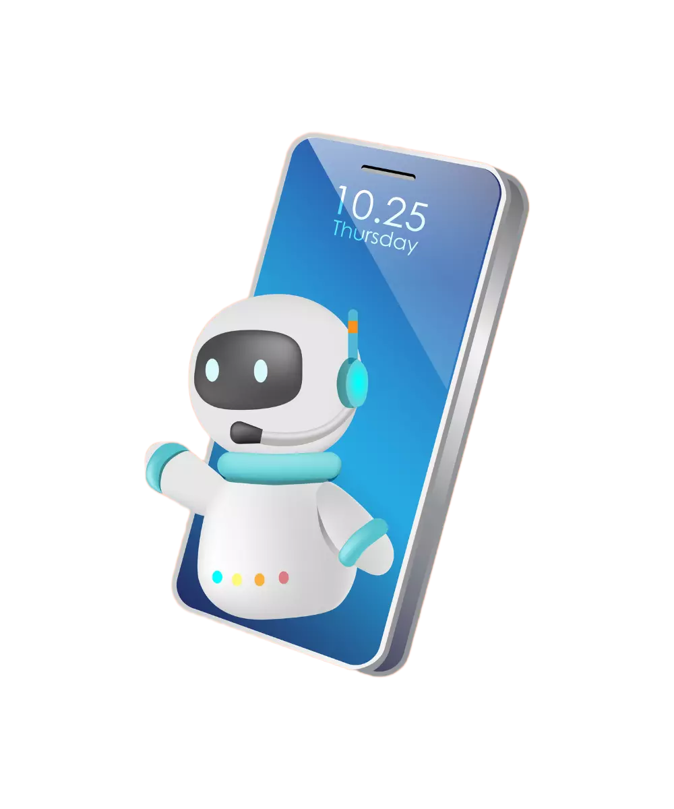


معرفی پلتفرم هوش مصنوعی ماهر مشاوران

Slide 25

باسپاس از حسن توجه شما
جلسه اول-چهارشنبه - ۲ مهر ۱۴۰۴

